Slide 1

PROCESSADORES DE TEXTOS
Microsoft Office Word 2007 e 2010
Criando ou editando um documento no MS-Word

Slide 2
O word
É chamado tecnicamente de processador de textos, para entender melhor pense no processador de alimentos da sua casa: é só colocarmos uma fruta no aparelho, e com um clique ela é fatiada, ou vira suco, não é?

Slide 3
No word
Colocamos um texto, e com alguns cliques, podemos mudar a aparência dele: tipo cor e tamanho da letra, se terá imagens, tabelas ou gráficos e assim por diante.

Slide 4
O Microsoft Word
É o processador de textos mais conhecido e utilizado do mundo.
A nova interface é agradável, com comandos e funções facilmente acessíveis,

Slide 5
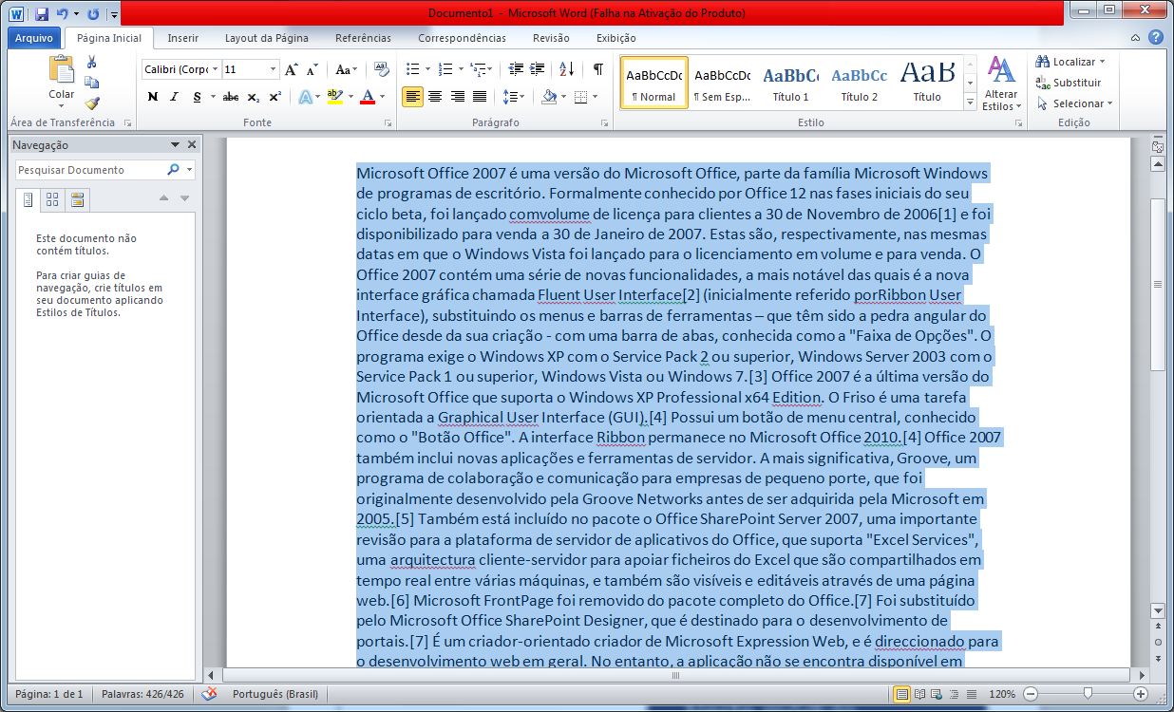
Comparação entre Documentos
Documento sem formatação

Slide 6
Alterações de:
Fonte;
Margem;
Alinhamento;
Espaçamento;

Slide 7
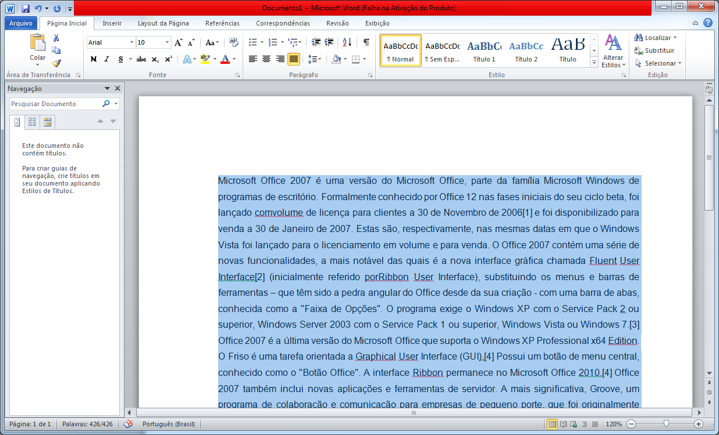
E o texto ficou assim...

Slide 8
O que é um processador de texto?
É uma ferramenta que permite produzir documentos diversos, utilizando diferentes estilos, com integração de:
  imagens e outros objetos.
Podem ainda ser integrados elementos de outras aplicações tais como as bases de dados, folhas de cálculo, programas de edição de imagens, etc.

Slide 9
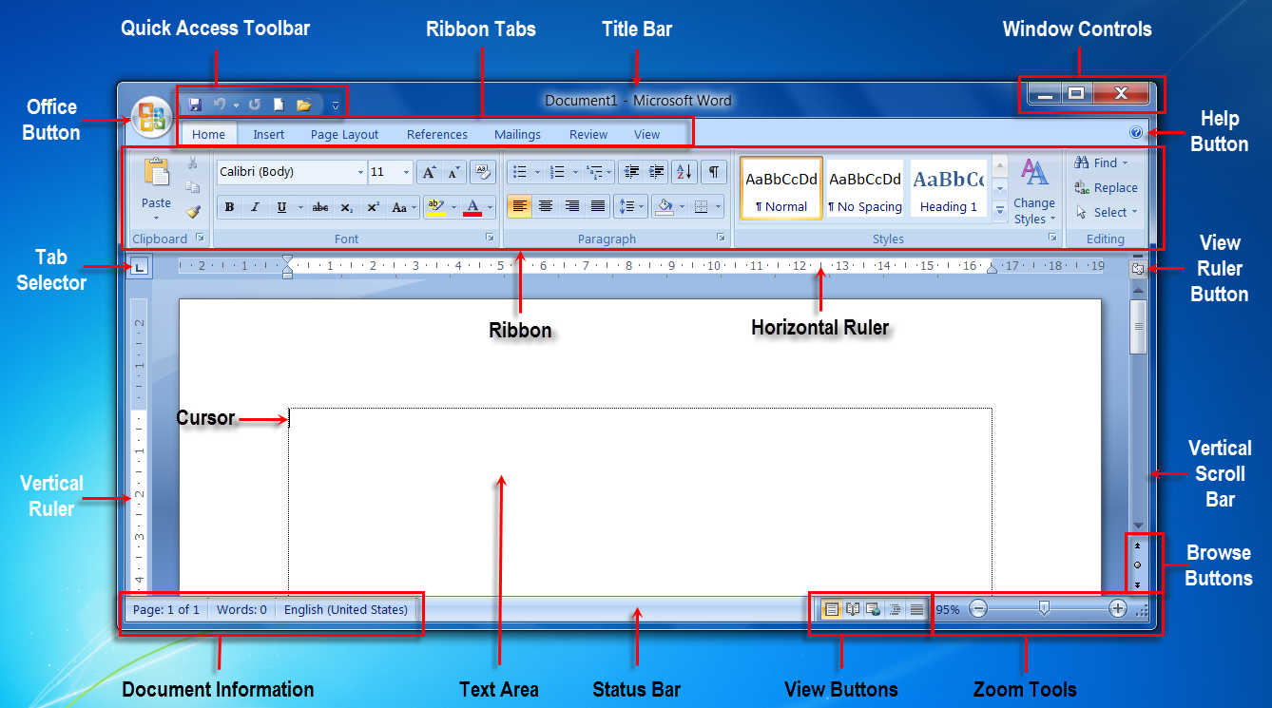
Interface word 2007

Slide 10
O que é um processador de texto?
Permite que os textos produzidos sejam editados como documentos de outras aplicações (páginas de Internet ou apresentações) ou sejam enviados para ferramentas de comunicação como o e-mail.
Permite produzir relatórios, posters, jornais, revistas, desdobráveis, catálogos, livros, etc.

Slide 11
O que é um processador de texto?
Os processador de texto que iremos estudar são o Microsoft Word 2007, 2010, 2013 e Libreoffice Writer.

Slide 12
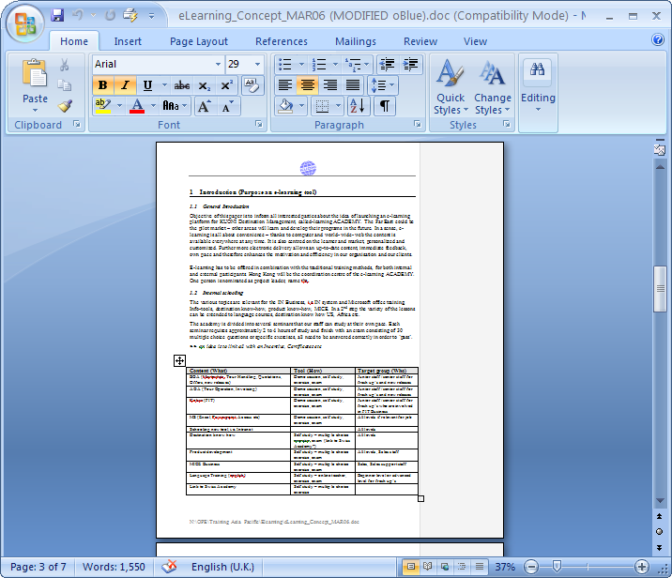
Interface do Programa – Office 2007

Slide 13
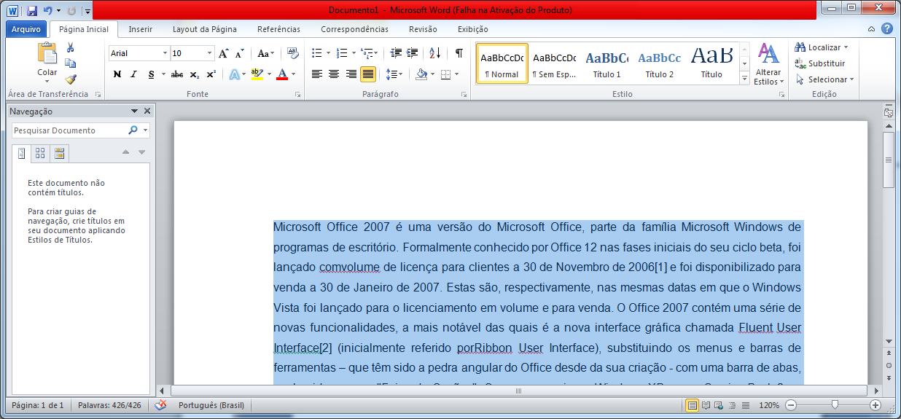
Interface do Programa – Office 2010
NOTEM O DETALHE QUE ESTA É UMA VERSÃO PIRATA DO OFFICE

Slide 14
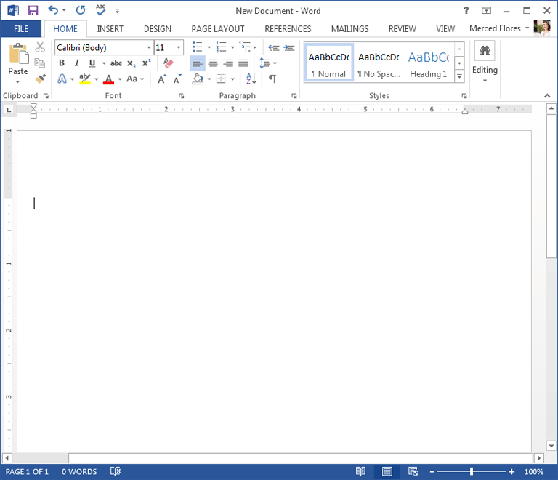
Interface Office 2013

Slide 15
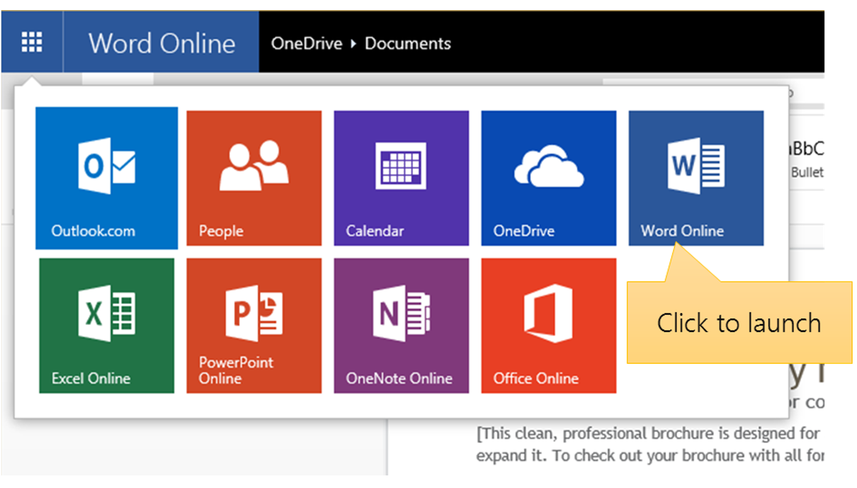
Novas versões...

Slide 16
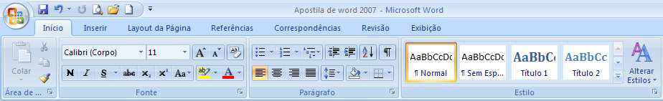
Conhecendo o word 2007
As funções são acessadas através de guias e controles deslizantes:
É possível aumentar ou diminuir as telas através da guia zoom.

Slide 17
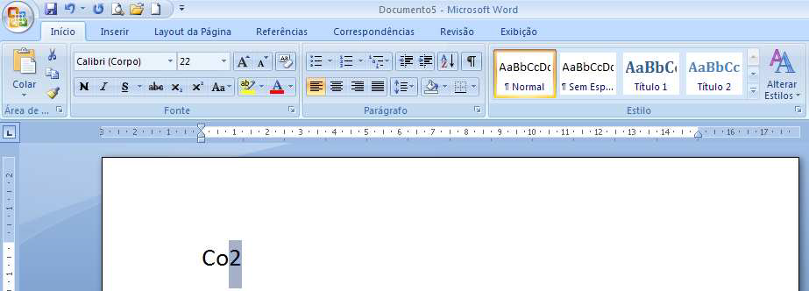
A área de trabalho do word 2007
É apresentada de forma extremamente diferenciada das versões anteriores do programa. Para dar um exemplo, pode-se observar a aplicação das propriedades subscrito e sobrescrito sem a abertura de nenhum menu no programa.

Slide 18
Alguns atalhos
Ctrl+c - Copia
Ctrl+v - Cola
Ctrl+b - Grava o arquivo
Ctrl+s - Deixa o texto sublinhado
Ctrl+l - Localiza um determinado texto
Ctrl+p - Imprime
Ctrl+n - Coloca o texto a negrito
Ctrl+j - Justifica o texto
  Entre outros (…)

Slide 19
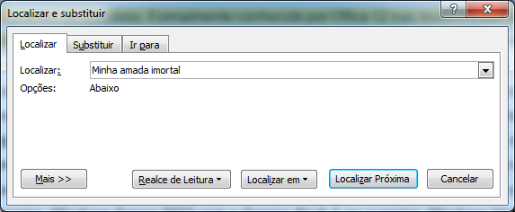
Exemplo de alguns comandos
Ctrl+z - Desfaz a ultima ação executada.
Ctrl+L – Localiza uma palavra no texto.
F5 – Para localizar e/ou substituir uma ou varias palavras dentro do texto.

Slide 20
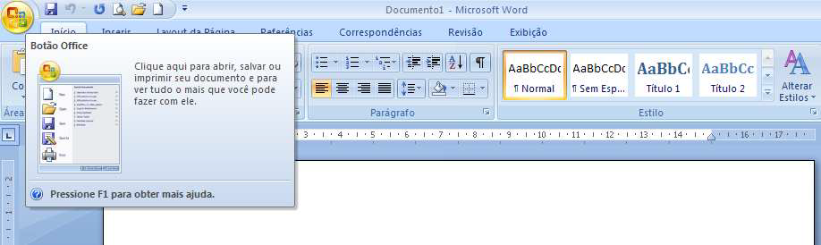
O botão Office
Na versão 2007 o acesso aos comandos referentes ao menu arquivo foi substituído pelo botão do Office. Ao manter o ponteiro por alguns instantes sobre o botão do Office, aparece a descrição, conforme figura abaixo:

Slide 21
O botão Office
Clicando-se no botão do Office, é exibida uma janela contendo várias opções de comandos, bem como a lista dos arquivos abertos recentemente.

Slide 22
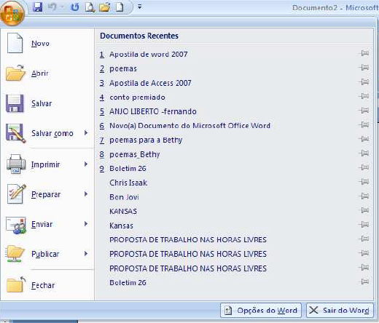
Opções do Botão Office

Slide 23
O botão Office
° Novo ;
° Abrir;
° Salvar;
° Salvar Como;
° Imprimir;
° Preparar;
° Enviar;
° Publicar
° Fechar...

Slide 24
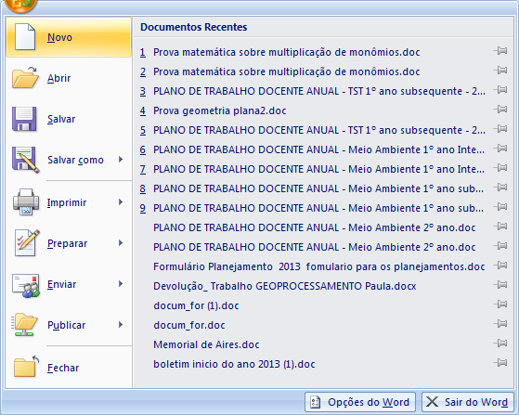
Comandos do Botão Office
° Novo ;
° Abrir;
° Salvar;
° Salvar Como;
° Imprimir;
° Preparar;
° Enviar;
° Publicar
° Fechar...

Slide 25
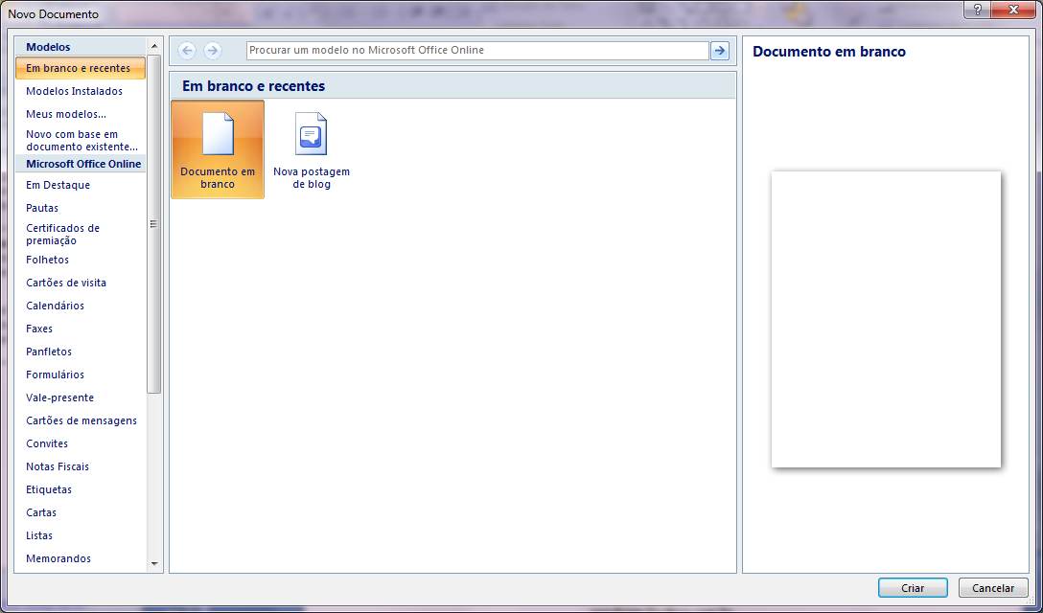
Comando Novo
Através deste é possível criar documentos em branco ou a partir de modelo...

Slide 26
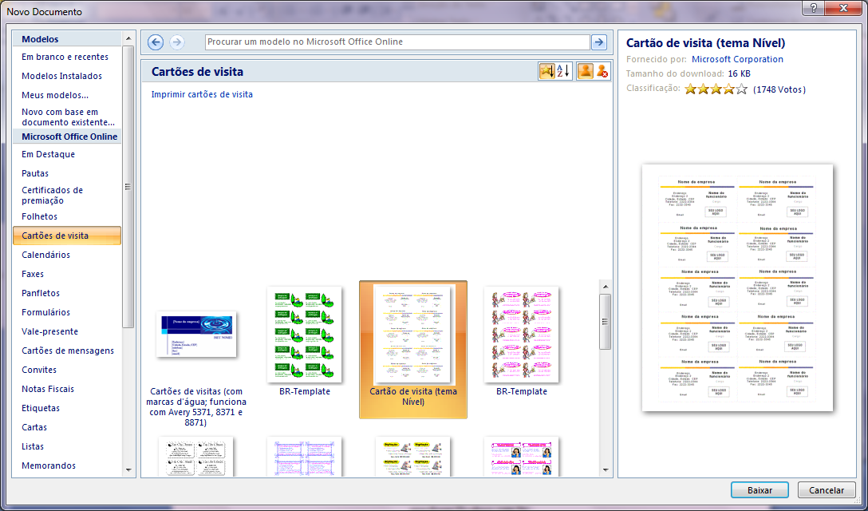
Exemplo de criação de documentos com base em modelo

Slide 27
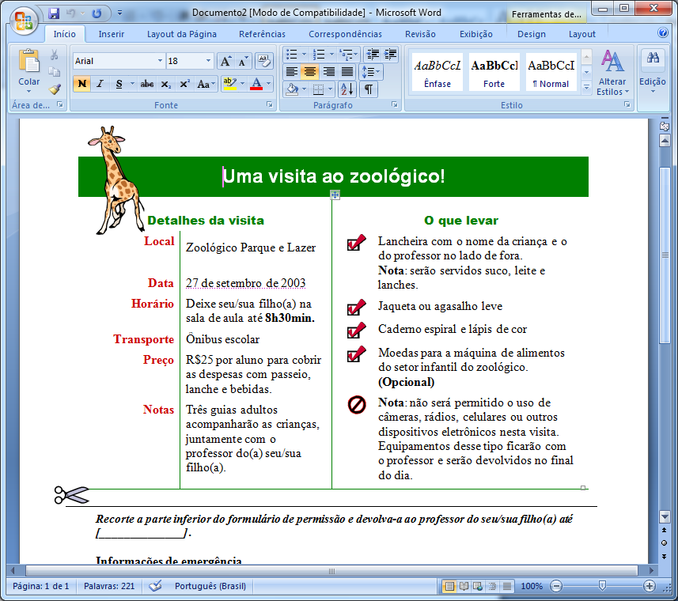
O documento escolhido

Slide 28
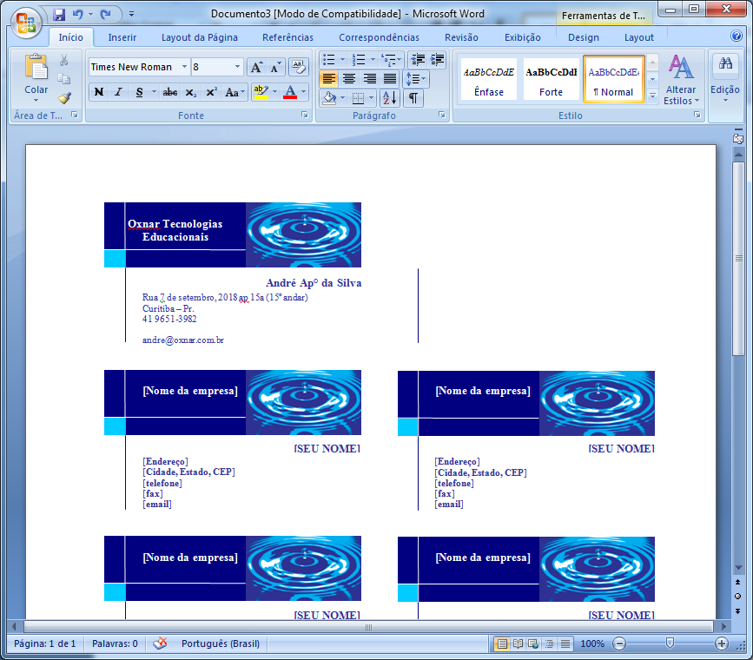
Modelo cartão de visitas

Slide 29
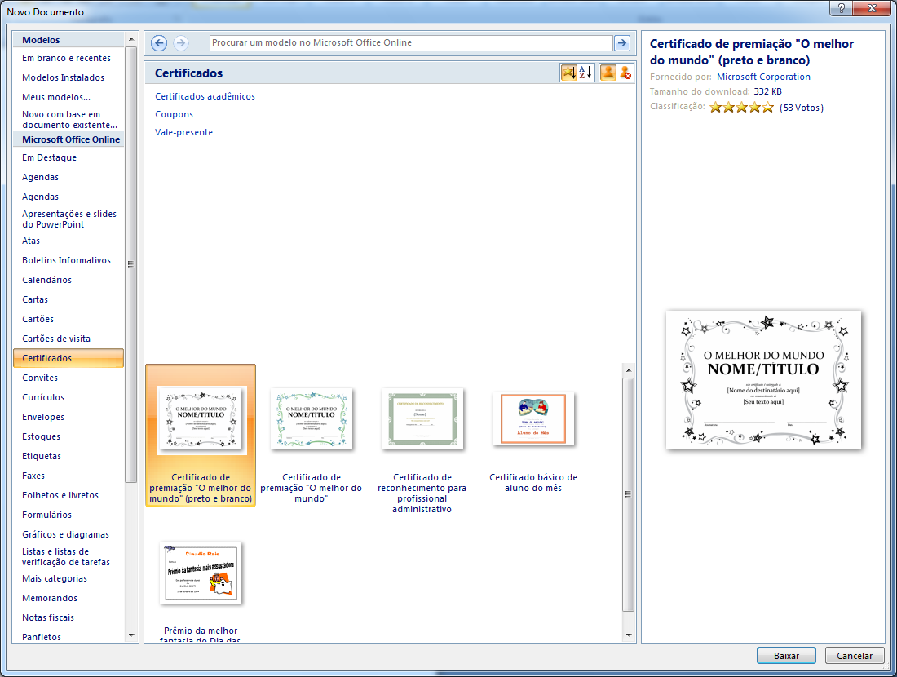
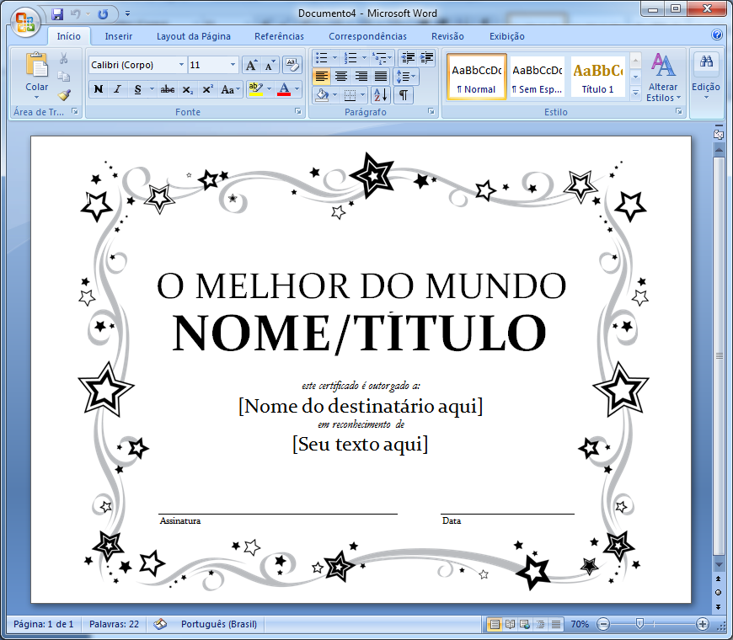
Mais modelos…

Slide 30
Itens do botão Office…
Novo: Esse comando permite a abertura de um novo documento; alternativamente pode-se usar o atalho Ctrl + N.
Imprimir: Abre a janela de impressão para as configurações de página, seleção e propriedades de impressora, quantidade de cópias, orientação do papel e outros atributos.

Slide 31
Itens do botão Office…
Preparar: apresenta uma lista com várias opções para a aplicação de propriedades ao documento, como acionar a checagem de compatibilidade de arquivos, verificação de erros no documento, encriptação, definição e restrição de permissões para acesso para leitura, cópia, impressão etc.
Enviar: apresenta opções para envio do documento, via email
ou por fax.

Slide 32
Itens do botão Office…
Fechar: encerra a sessão de trabalho.
Opções do Word: permite acessar as opções do programa para alteração de modos de exibição, idioma-padrão, modificação do esquema de cores da área de trabalho, configurações de salvamento manual / automático, modificação e implementação de teclas de atalho, gerenciamento de plug-ins e diversos outros parâmetros.
Sair do Word: encerra a sessão de trabalho e fecha o programa.

Slide 33

Barra de ferramentas de acesso rápido ou Quick Access Toolbar
Armazena botões de atalho por padrão, trazendo os comandos
para salvar, desfazer e refazer ações. A barra possui um pequeno botão de seta que, quando aberto, permite a inserção / supressão de botões para personalização da barra (figura abaixo).

Slide 34
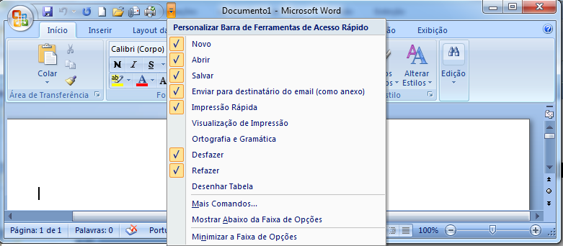
Barra de ferramentas de acesso rápido ou Quick Access Toolbar
Para personalizar a barra de ferramentas de acesso rápido, basta clicar para marcar / desmarcar as opções contidas na lista (fig. abaixo)

Slide 35
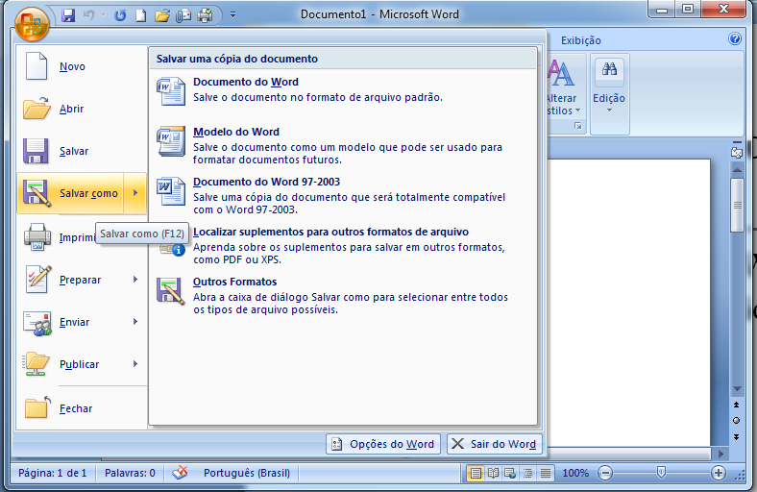
Salvando documentos no Word 2007
Para salvar um arquivo no Word 2007, clique no botão Office e em seguida escolha a opção Salvar Como. (fig. abaixo)

Slide 36
Padrão de portabilidade.
Vale lembrar que nesta nova versão do Word (bem como em outros aplicativos do Pacote Office) a extensão padrão do arquivo salvo foi modificada. Em versões anteriores o arquivo
tinha a extensão *.doc; no Word 2007 a extensão passa a ser
*.docx.
Esta mudança foi necessária para adequação a novos modelos de portabilidade de documentos como o xml.

Slide 37
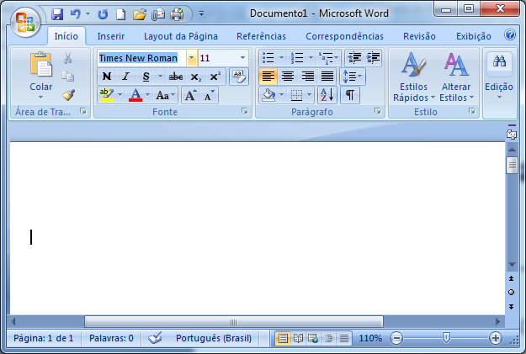
Formatação de fontes: tipo e tamanho.
Para alterar o tipo e o tamanho da fonte, siga esses passos:
a) Selecione o texto cuja fonte deve ser alterada.
b) Na guia início temos a subguia Fonte, como mostra abaixo
Para o nosso trabalho a fonte a ser usada é Arial ou Times New Roman

Slide 38
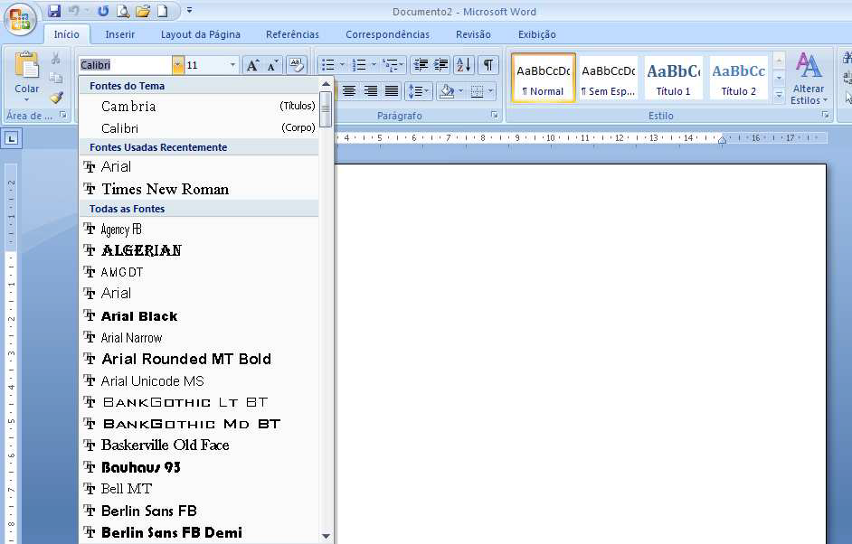
Formatação de fontes: tipo e tamanho.
Clique no menu e selecione o tipo de fonte a ser aplicado no texto, conforme a figura abaixo

Slide 39
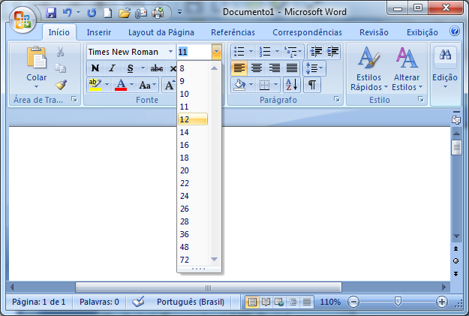
Formatação de fontes: tipo e tamanho.
O tamanho da fonte também será escolhido pelo mesmo processo:
Para o nosso trabalho usaremos a fonte 12 para o texto.

Slide 40
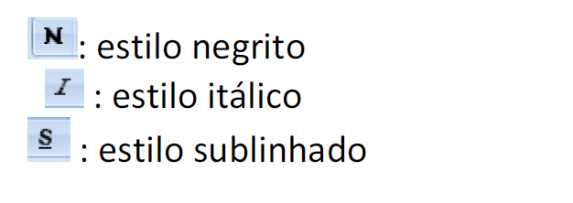
Estilos de documentos
São denominados Estilos as propriedades das fontes quando
apresentadas em negrito, itálico e sublinhado.
No Word 2007 os botões para aplicação de estilos estão disponíveis na guia Início, subguia Fonte. São eles:

Slide 41
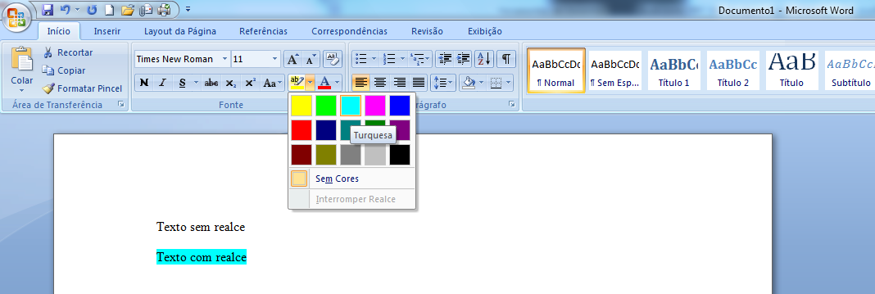
Formatação de fontes: realce e cor
Determinadas partes do texto podem ser destacadas através do realce de texto. A cor do realce pode ser especificada através do menu desdobrável do botão Cor do Realce de Texto.
Basta selecionar a parte do texto a ser destacada e clicar no referido botão

Slide 42
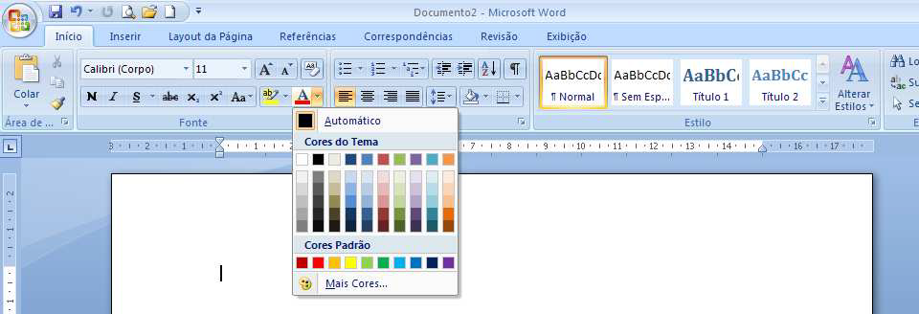
Cor da fonte
O menu desdobrável do botão apresenta a paleta de cores; basta clicar sobre qualquer uma das opções para aplicar o estilo aos caracteres selecionados

Slide 43
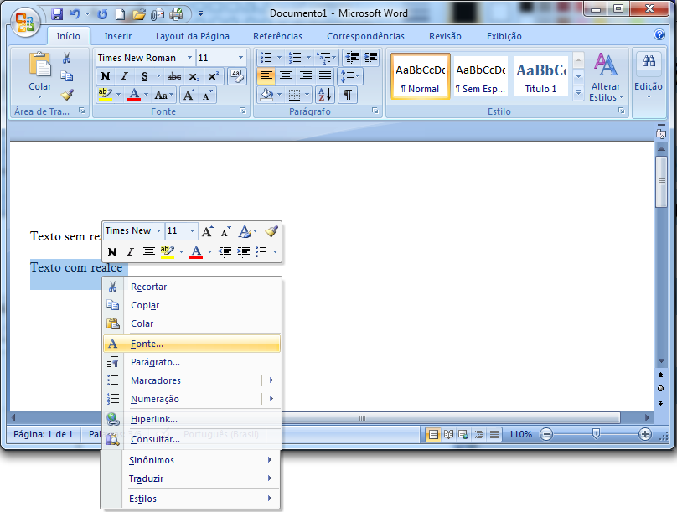
Formatação de fontes: caixa e tamanho (botões)...

Slide 44
Formatação de fontes: caixa e tamanho (botões)...
· Primeira letra da sentença em maiúsculo: aplica a primeira letra maiúscula para uma sentença, atribuindo letras maiúsculas para o restante da frase.
· Minúscula: aplica letras minúsculas para todo o trecho selecionado.
· Maiúsculas: aplica letras maiúsculas para todo o trecho selecionado

Slide 45
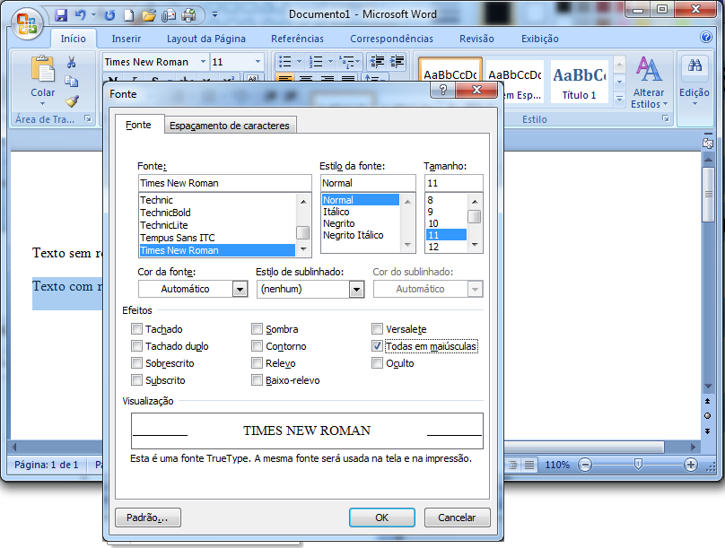
Alterar fonte através do Menu

Slide 46
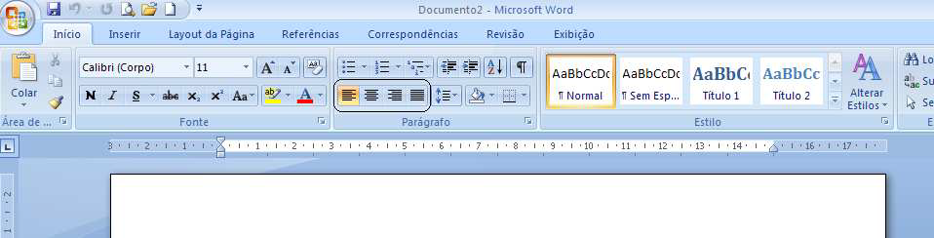
Alinhamento do texto
Ao contrário do ajuste da distância entre caracteres ou outros atributos de formatação e determinação da disposição do texto, o alinhamento é um parâmetro alterado freqüentemente, sendo comum, por exemplo, a disposição de títulos em alinhamento central.
O alinhamento pode ser realizado através dos respectivos botões na subguia parágrafo (Figura abaixo)

Slide 47
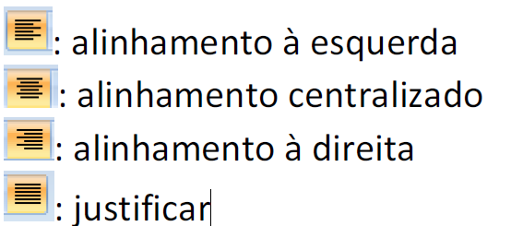
Alinhamento do texto
No nosso trabalho usaremos o alinhamento justificado para o texto.

Slide 48
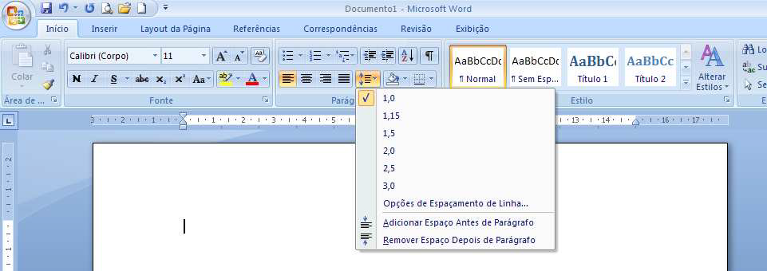
Espaçamento entre linhas
O espaçamento entre as linhas do texto, também chamado simplesmente de entrelinha, providencia o aumento ou diminuição do espaço em branco entre cada uma das linhas em valores predefinidos, permitindo maior harmonia do texto.
No nosso trabalho usaremos o espaçamento 1,5 para o texto.

Slide 49
Espaçamento entre linhas
Ao clicar sobre o botão Espaçamento entre linhas, um menu será exibido com as principais opções para aplicação do espaço.
O item Opções de espaçamento de linhas permite a abertura da caixa de diálogos Parágrafo.

Slide 50
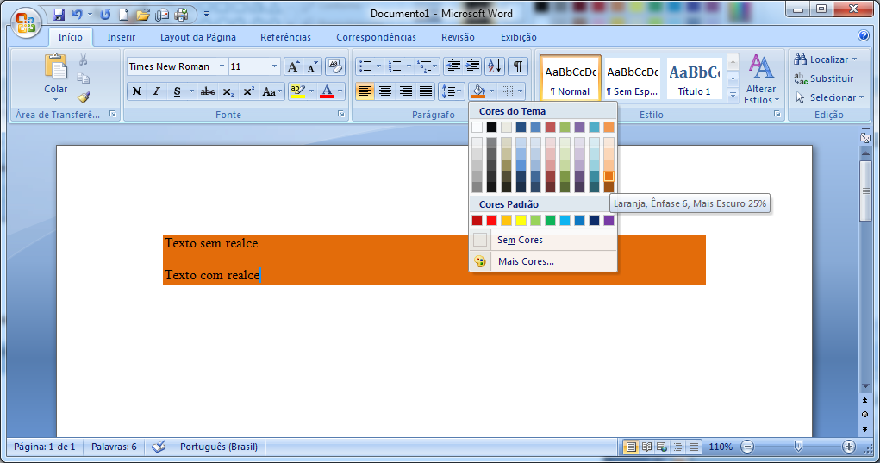
Sombreamento
Em adição à ferramenta de realce da subguia Fonte, o Word 2007 apresenta a opção Sombreamento para o destaque de trechos do texto a partir da colocação do segundo plano, com cores definidas pelo usuário.

Slide 51
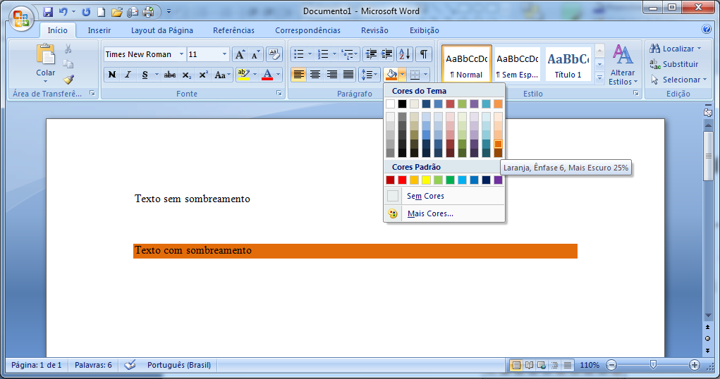
Sombreamento
Uma paleta de cores, semelhante à usada para a aplicação das cores de caracteres, é visualizada ao ser clicada a seta do botão sombreamento, como mostra a figura abaixo

Slide 52
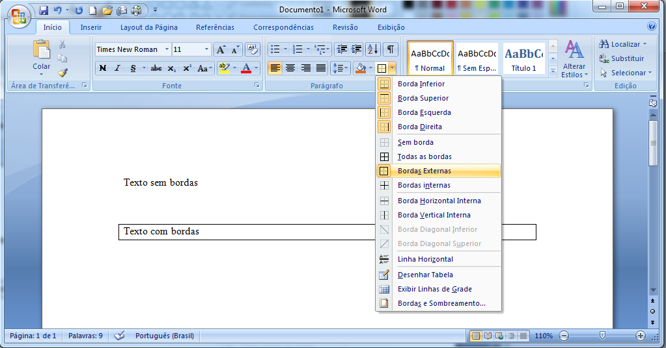
Bordas
Bordas podem ser aplicadas a determinados trechos selecionados do texto para destaque de áreas importantes.

Slide 53
Bordas
Também é possível aplicar bordas em páginas, usando simples linhas de diversas espessuras, bem como efeitos de cor, sombreamento e até mesmo a utilização de figuras para a composição de bordas artísticas.

Slide 54
Bordas
Para aplicar uma borda a uma parte selecionada do texto, basta abrir o menu da seta do botão borda, denominado por padrão quando há ausência de uma borda e em seguida sobre a opção de borda correspondente

Slide 55
Localização e substituição
Localizar uma palavra, trecho ou parte de um documento através
do Word é muito fácil. Através da caixa Localizar e Substituir é possível não apenas localizar, mas também substituir conteúdos em uma única operação. A caixa é aberta através das teclas de atalho Ctrl + F ou simplesmente se pressionando a tecla <F5>.

Slide 56
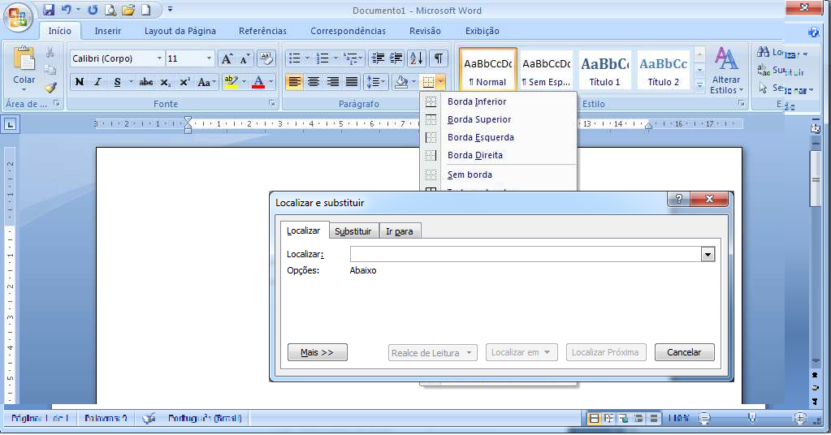
Localização e substituição
Ao abrir a caixa (ctrl + l), basta digitar o conteúdo a ser encontrado no campo Localizar e clicar em Realce de Leitura e Localizar em, selecionando a opção Documento

Slide 57
Inserindo Capas e folha de rosto
Interessante recurso adicionado à versão 2007, a inserção de capas possibilita a criação de uma página específica para um documento que contenha ornamentos gráficos editáveis e espaços especiais destinados à inserção de títulos e subtítulos.

Slide 58
Para inserir uma capa no documento:
a) Inicie um novo documento ou abra um documento pronto;
b) Clique na guia Inserir, subguia Páginas;
c) Escolha a opção Folha de Rosto;
d) Será exibida a galeria de Folhas de Rosto, como mostra a figura a seguir . Depois clique sobre a opção desejada.

Slide 59
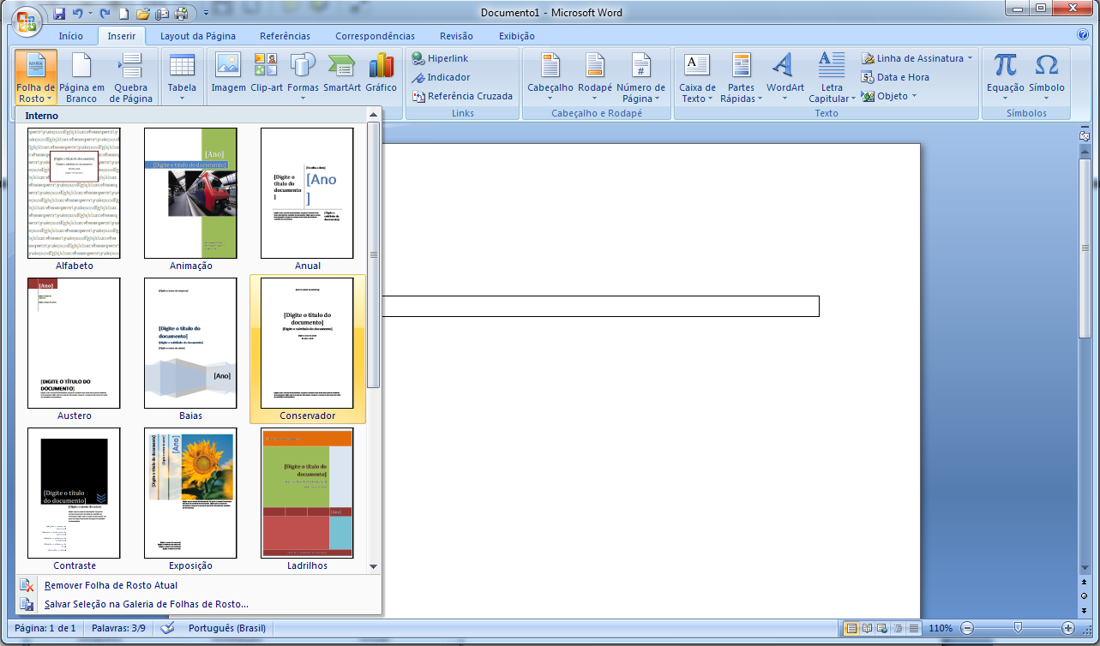
Inserindo Capas e folha de rosto

Slide 60
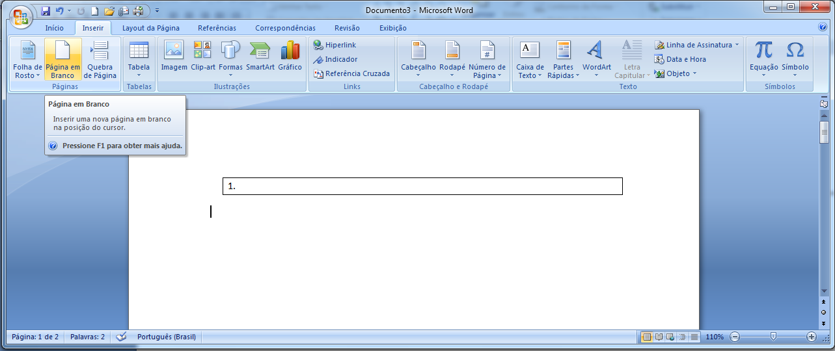
Inserção de páginas em branco
Se durante a composição do documento, uma página em branco for necessária, a maneira mais fácil e rápida é clicar sobre a opção Página em Branco, na subguia Páginas da guia Inserir...

Slide 61
Quer aprender sobre o Office 2007???
A Microsoft disponibiliza gratuitamente treinamentos do pacote Office bem como dos seus demais produtos. Caso tenha interesse visite o link abaixo:
http://office.microsoft.com/pt-br/training/default.aspx

Slide 62
Microsoft Office Word 2010
Após o lançamento da ferramenta Google Docs pela Google, pela primeira vez a Microsoft vislumbrou em um futuro próximo um concorrente forte em potencial que, se ainda está longe de assumir a liderança, começa a “incomodar” trazendo algumas inovações. E é justamente olhando para o futuro que a Microsoft projeta a sua versão 2010 do Office.

Slide 63
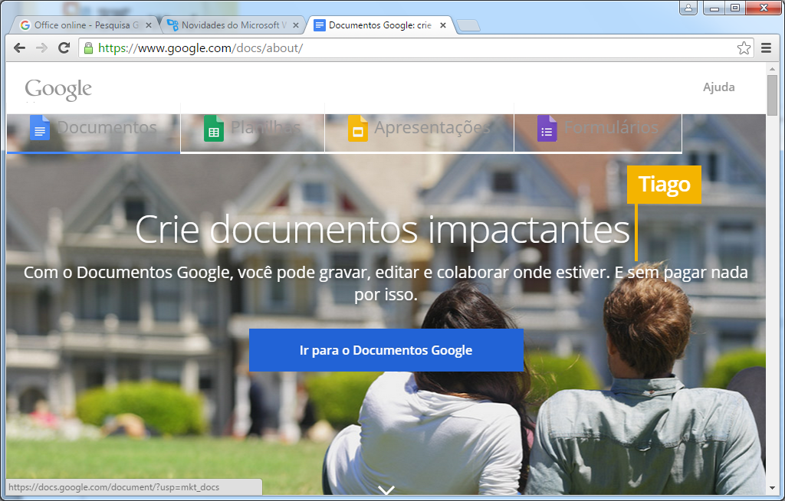
A plataforma Google Docs

Slide 64
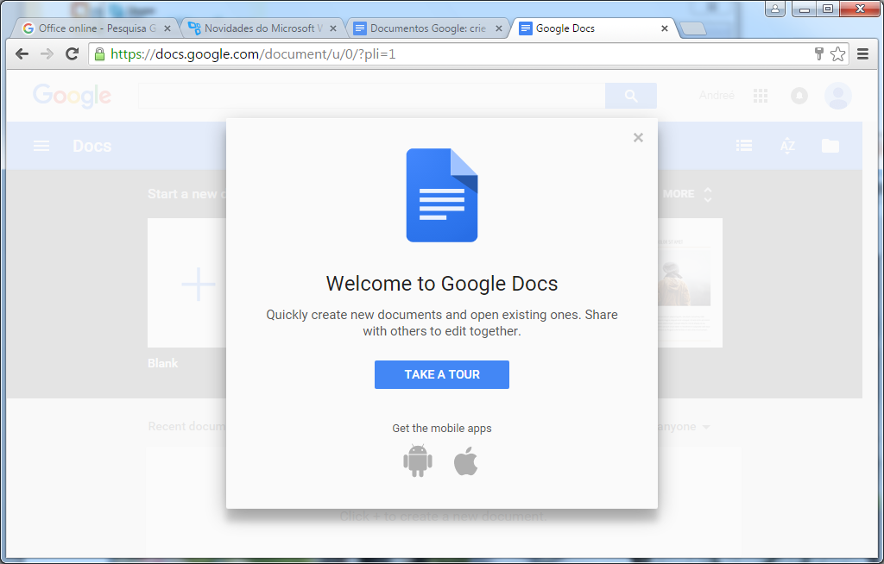
Criando documentos com Google Docs

Slide 65
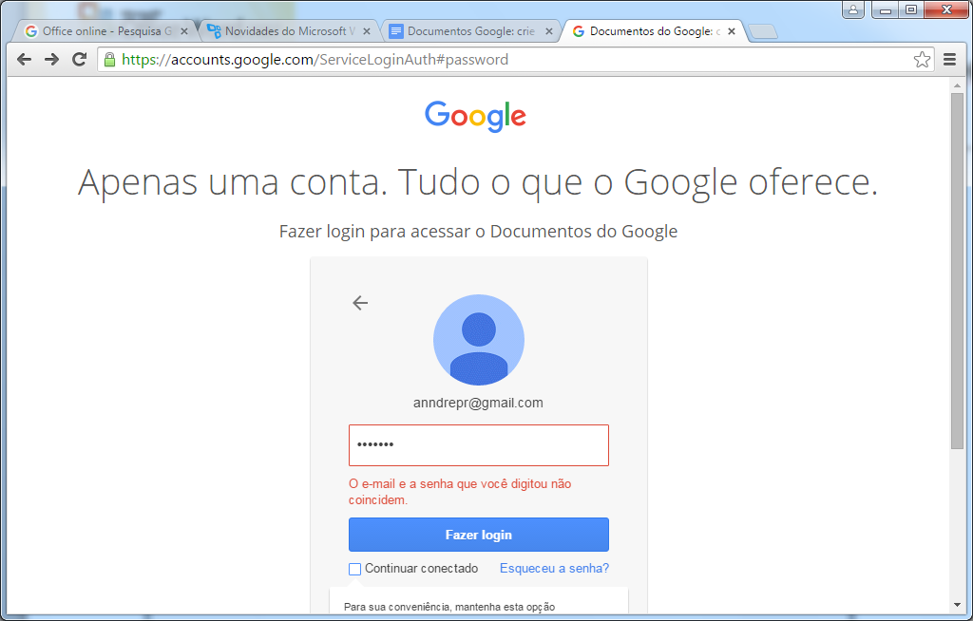
Efetue login no google

Slide 66
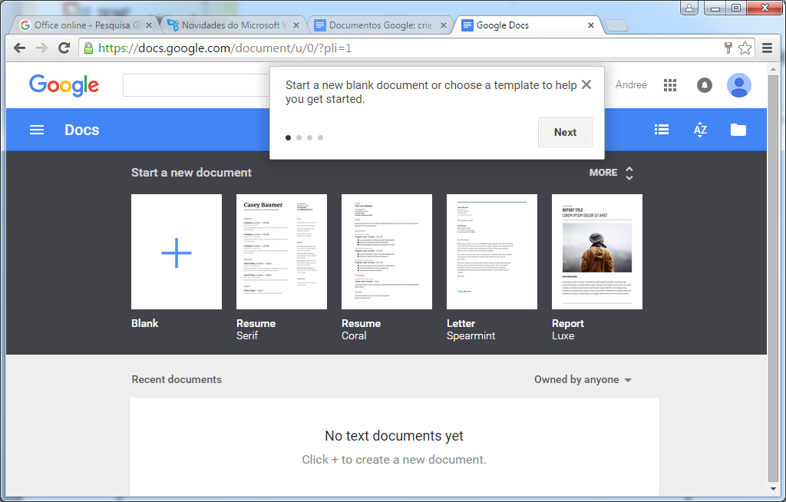
Criando documentos com Google Docs

Slide 67
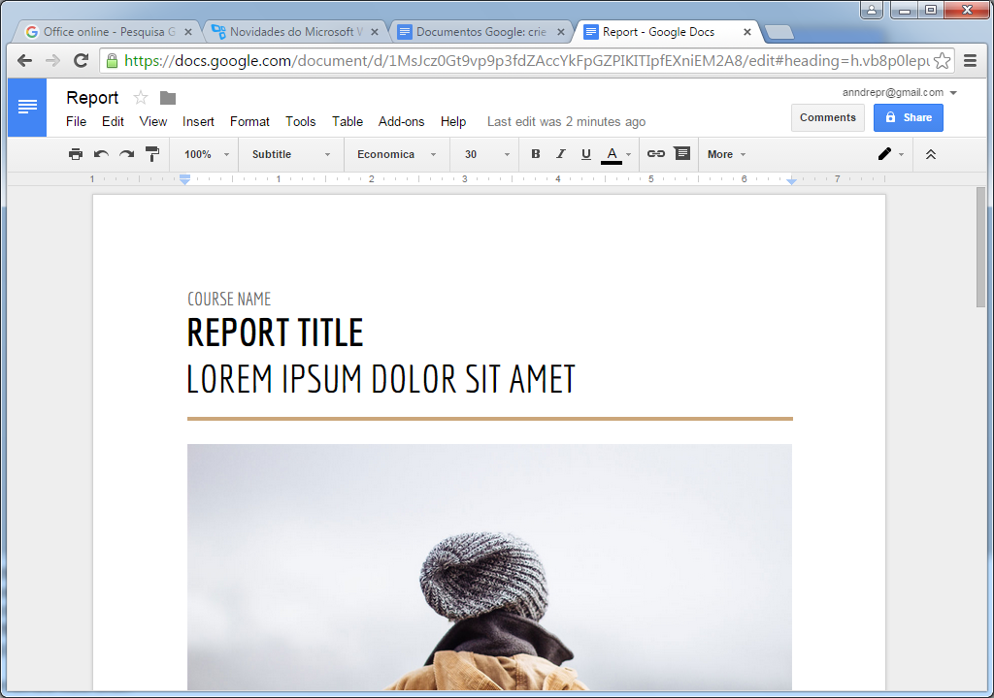
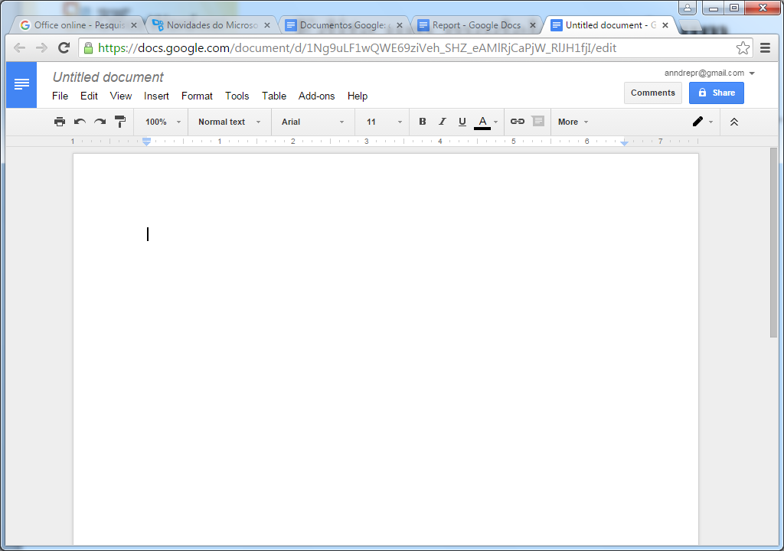
Edite um modelo ou crie um documento em branco

Slide 68
O Google Docs, é um pacote de aplicativos do Google baseado em AJAX. Funciona totalmente on-line diretamente no browser.
Os aplicativos são compatíveis com o OpenOffice.org/BrOffice.org, KOffice e Microsoft Office, e atualmente compõe-se de um processador de texto, um editor de apresentações, um editor de planilhas e um editor de formulários.

Slide 69
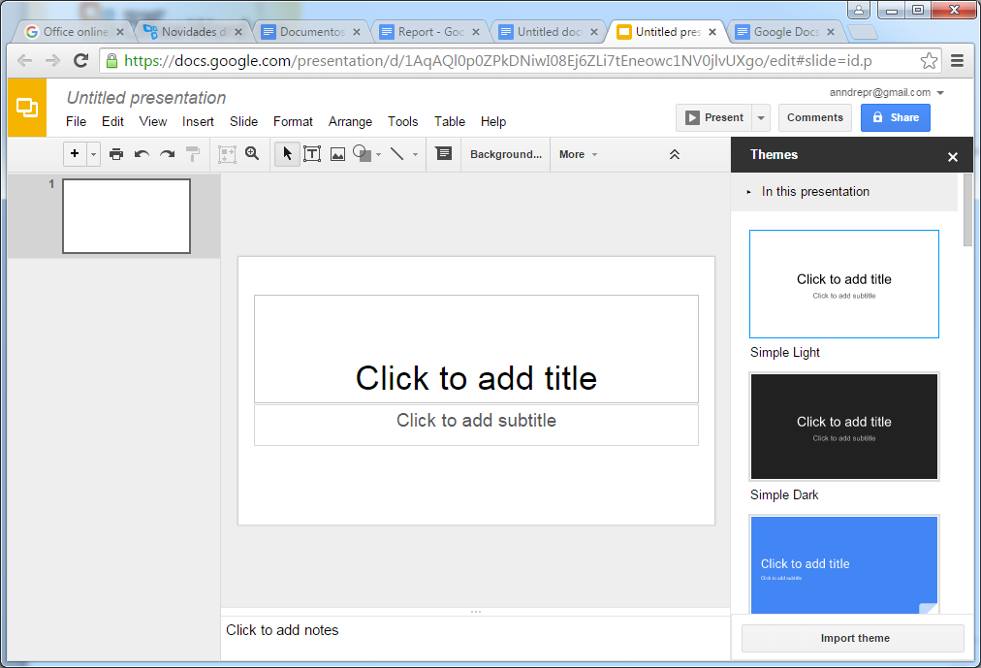
Google Docs – Criação de Apresentações

Slide 70
E é justamente olhando para o futuro que a Microsoft projeta a sua versão 2010 do Office.

